Slide 1
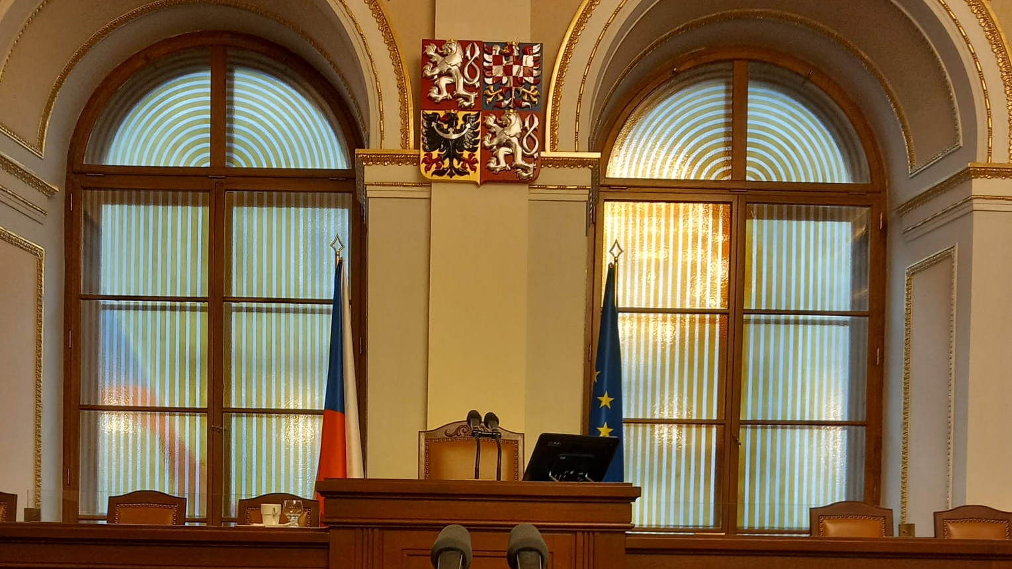
MOC ZÁKONODÁRNÁ HLAVA DRUHÁ
Jedličková, Holeček, Žejdlík, Merhoutová

Slide 2
CO BY MĚL VĚDĚT KAŽDÝ
zákonodárná moc v ČR náleží parlamentu článek 15
parlament se dělí na Poslaneckou sněmovnu a Senát článek 15
návrh zákona může podat poslanec, skupina poslanců, Senát, vláda nebo zastupitelstvo vyššího územního samosprávného celku.článek 41
poslanci a senátoři mají imunitu za projevy v Parlamentu článek 28
přijaté zákony podepisuje předseda Poslanecké sněmovny, prezident republiky a předseda vlády článek 51
schůze komor jsou veřejné článek 36
nikdo nemůže být současně členem obou komor článek 21
zákony schvaluje Poslanecká sněmovna článek 39

Slide 3
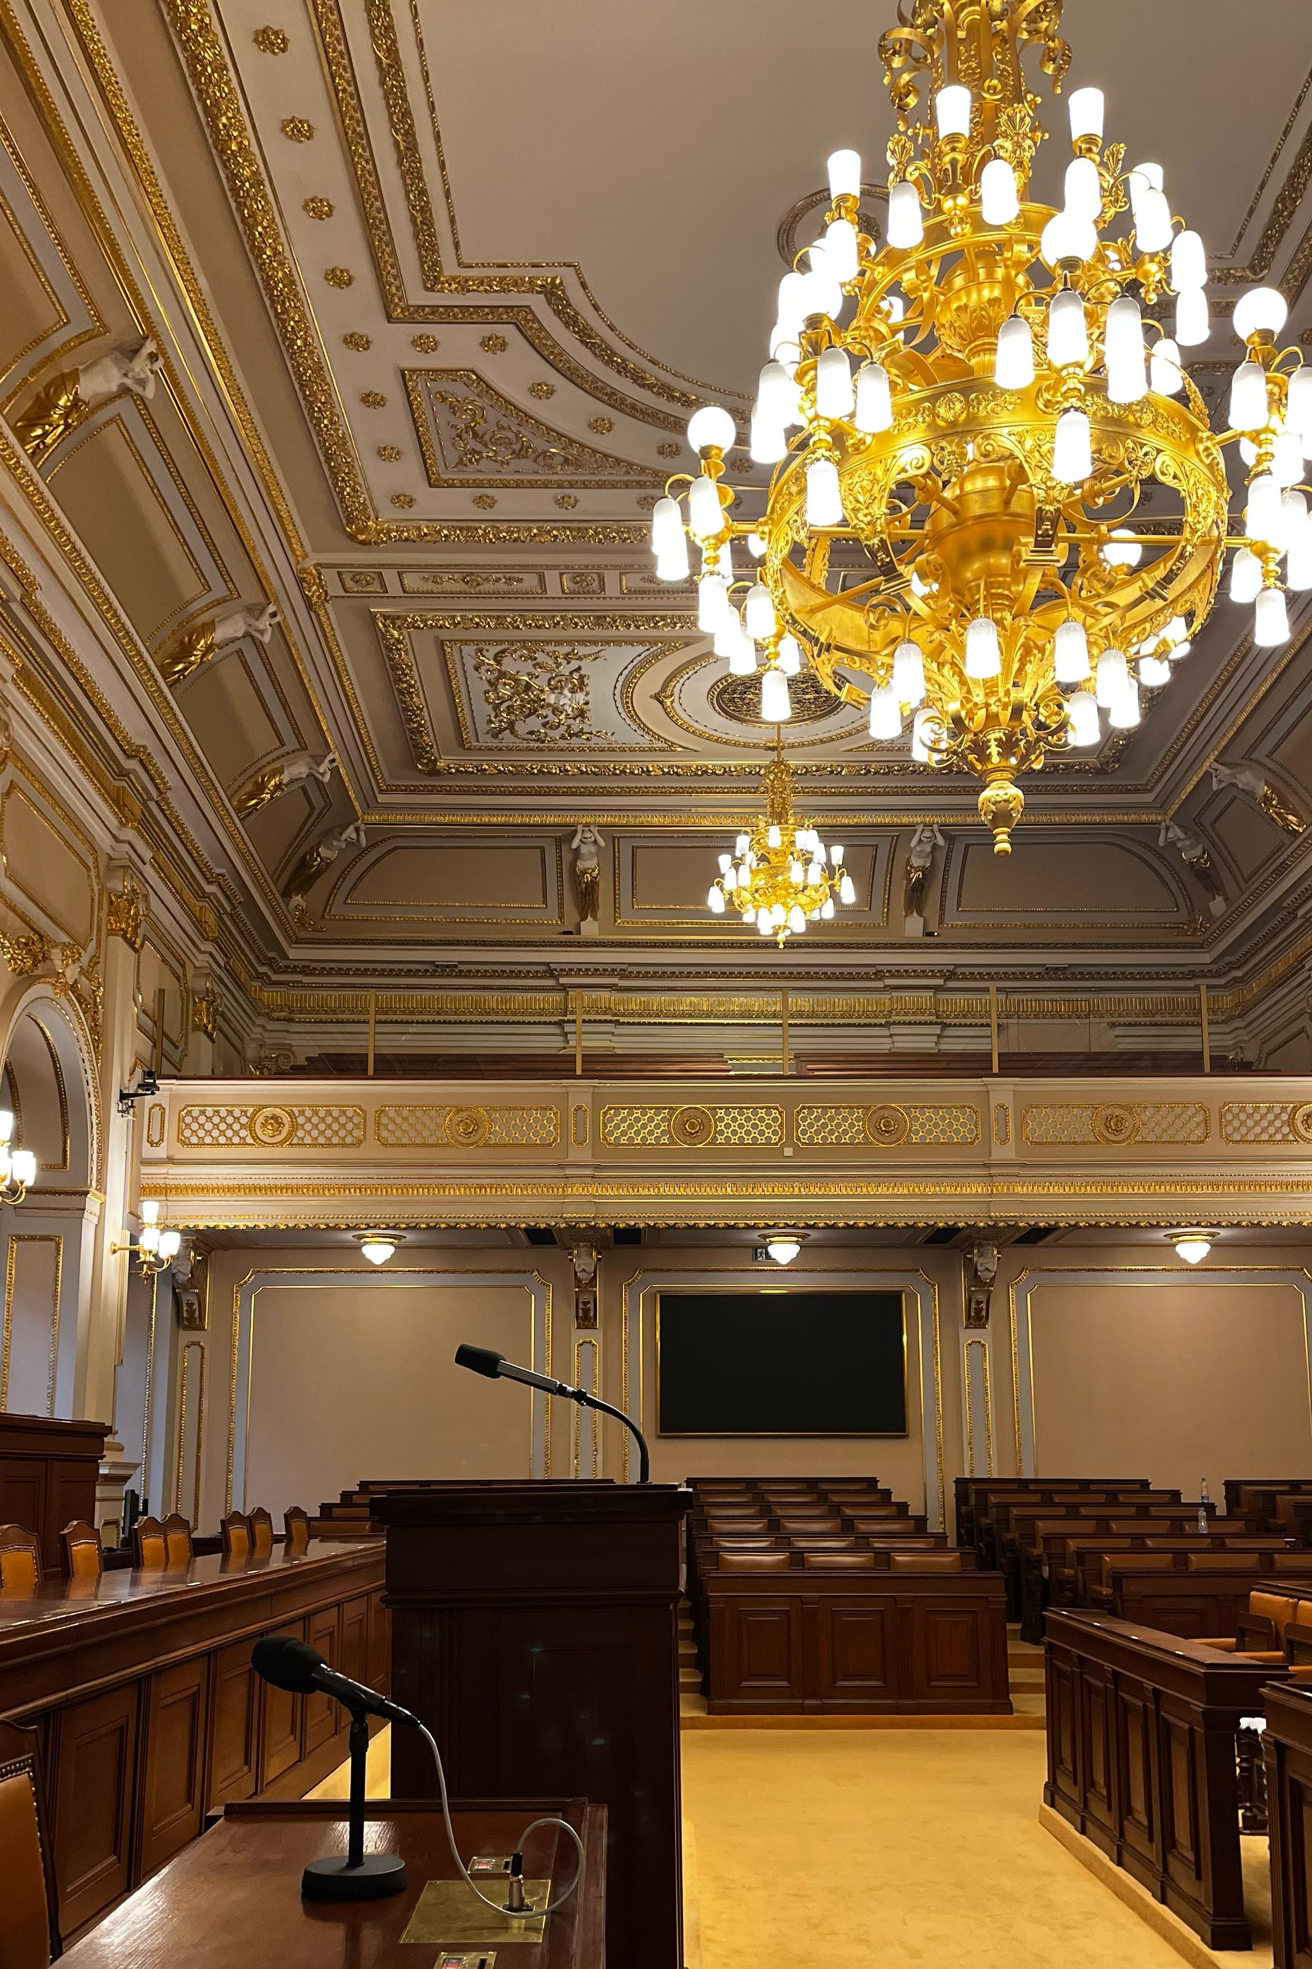

POSLANECKÁ SNĚMOVNA
200 poslanců článek 16
voleni na dobu 4 let článek 16
PODMÍNKY PRO ZVOLENÍ článek 19
- občan České republiky
- právo volit
- dosažení věku 40 let

Slide 4

PRAVOMOCE POSLANECKÉ SNĚMOVNY
projednává a schvaluje návrhy zákonů články 41, 42
pokud souhlasí jedna pětina poslanců může zřídit vyšetřovací komisi článek 30
volí a odvolává předsedu Poslanecké sněmovny článek 29
může být rozpuštěna prezidentem republiky článek 35

Slide 5
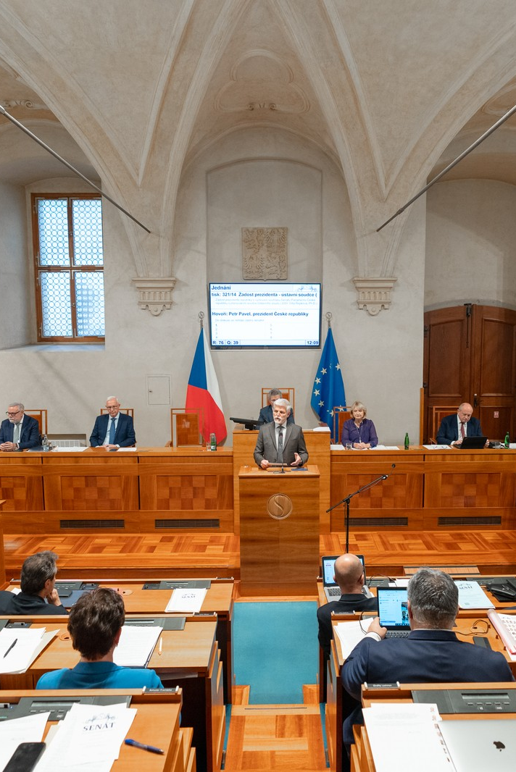
SENÁT
81 senátorů článek 16
voleni na dobu 6 let článek 16
každé 2 roky se mění jedna třetina článek 16
PODMÍNKY PRO ZVOLENÍ článek 19
- občan České republiky
- právo volit
- dosažení věku 40 let

Slide 6

PRAVOMOCE SENÁTU
v případě rozpuštění Poslanecké sněmovny, Senát přijímá na návrh vlády zákonná opatření článek 33
zákonná opatření musí schválit Poslanecká sněmovna na první schůzi článek 33
Senát může návrhy zákonů schválit nebo vrátit Poslanecké sněmovně s pozměňovacími návrhy článek 46

Slide 7
VÁLEČNÝ STAV
O vyhlášení válečného stavu rozhoduje Parlament
Parlament musí souhlasit s vysláním ozbrojených sil mimo území ČR a pobytem ozbrojených sil jiných států na území ČR
???

Slide 8
ZDROJE
https://www.psp.cz/docs/laws/constitution.html

